Slide 1
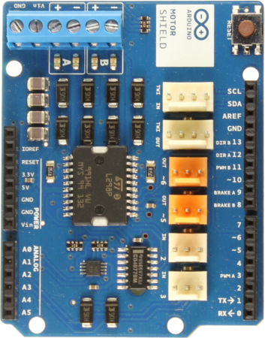
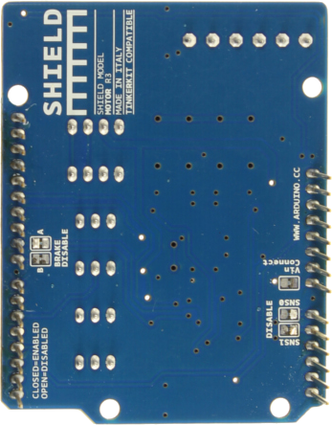
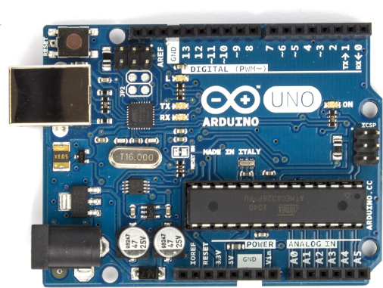
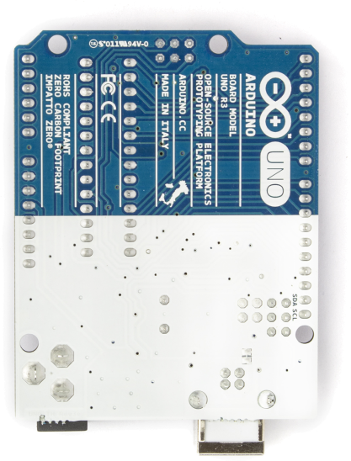

Acquisition et Pilotage – Cartes Arduino et Motor Shield
Compétences
Concevoir
Réaliser
Expérimenter
Communiquer
Analyser
Modéliser
Résoudre

Slide 2

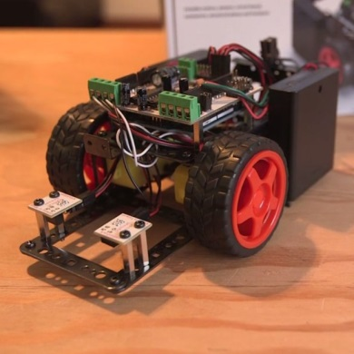
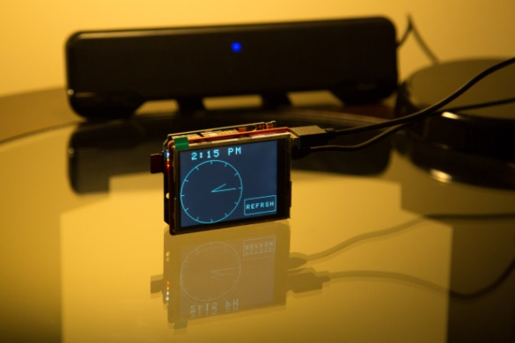
Une carte arduino pour quoi faire …
… pour réaliser des (mini ?) projets
Harpe laser
http://makezine.com/projects/laser-harp/
Joute robotique
http://makezine.com/video/ready-set-joust/
Réveil
http://makezine.com/video/never-forget-to-set-an-alarm-because-this-alarm-clock-sets-itself/

Slide 3
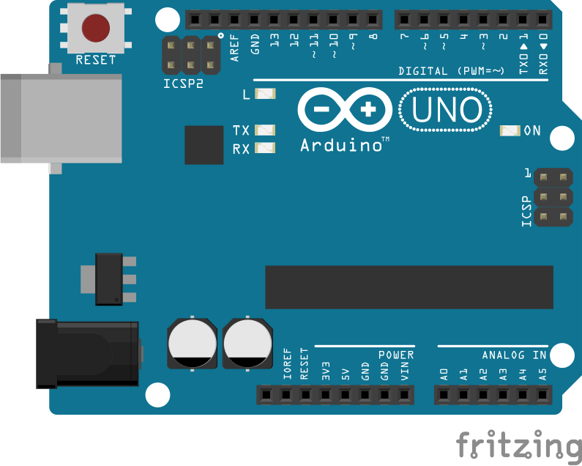
La carte Arduino UNO
Microcontroller : ATmega328
Operating Voltage : 5V
Input Voltage (recommended) : 7-12V
Input Voltage (limits) : 6-20V
Digital I/O Pins : 14 (of which 6 provide PWM output)
Analog Input Pins : 6
DC Current per I/O Pin : 40 mA
DC Current for 3.3V Pin : 50 mA
Flash Memory : 32 KB (ATmega328) of which 0.5 KB used by bootloader
SRAM : 2 KB (ATmega328)
EEPROM : 1 KB (ATmega328)
Clock Speed : 16 MHz
Length : 68.6 mm
Width : 53.4 mm
Weight : 25 g

Slide 4
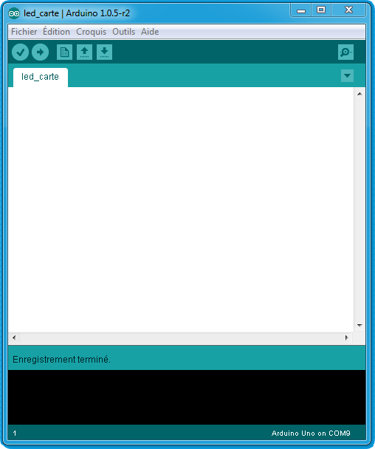
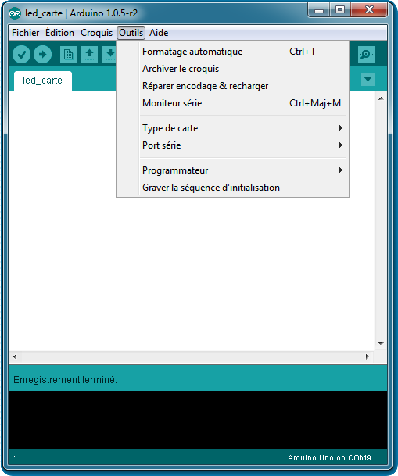
L’interface Logicielle
Éditeur de texte
Zone de programmation
Choix du type de port
Choix du type de carte
Envoi du programme vers la carte
Vérification du programme

Slide 5
Première réalisation Clignotement d’une led

Slide 6
Allumer et éteindre une Led par période de 1 seconde
A la différence de Python, il faut déclarer les variables et leur type.
Les lignes doivent se terminer par des
Void désigne la déclaration d’une fonction
Pour réaliser un commentaire il faut faire précéder le commentaire de //
int led = 13; | Déclaration de la variable entière led et affectation du nombre 13 à la variable led. 13 correspond à une sortie de la carte Arduino possédant une led.
void setup() { pinMode(led, OUTPUT); } | Setup : configuration du matériel. Lancée après avoir appuyé sur Reset. La broche led est déclarée comme une sortie
void loop() { digitalWrite(led, HIGH); delay(1000); digitalWrite(led, LOW); delay(1000); } | La boucle loop est lancée un nombre infini de fois. Cette séquence permet d’allumer et d’éteindre la led toutes les secondes.

Slide 7
Travail à réaliser – Clignotement d’une LED
A l’aide de l’image page 3 et de la carte situer la led
Saisir le code suivant sur le logiciel Arduino
Lancer la vérification
Implanter le programme sur la carte
Vérifier son bon fonctionnement
Modifier le programme pour déterminer la fréquence correspondant à la persistance rétinienne.

Slide 8
Travail à réaliser – Clignotement d’une LED Affichage sur la console série
La console série permet d’afficher sur l’écran de l’ordinateur des informations à destination de l’utilisateur
Modifier le programme précédent de la manière suivante
int led = 13;
void setup() {
pinMode(led, OUTPUT);
Serial.begin(57600);
}
void loop() {
digitalWrite(led, HIGH);
delay(1000);
Serial.print(“JOUR \n");
digitalWrite(led, LOW);
delay(1000);
Serial.print(“NUIT \n");
}
Modifier le code précédent en utilisant le code ci-contre
Pour afficher les messages :
Menu Outils
Moniteur série

Slide 9
Acquérir les informations d’un potentiomètre rotatif

Slide 10
REMARQUE
DEBRANCHER LA CARTE ARDUINO DU PORT USB AVANT TOUT BRANCHEMENT (POTENTIOMETRE, BATTERIE, CARTE SHIELD…)

Slide 11
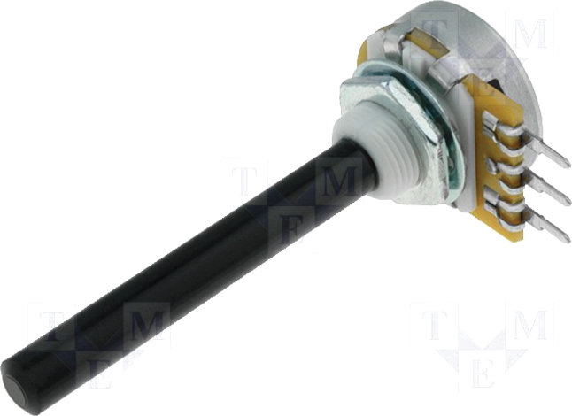
Spécifications du Potentiomètre
Omeg PC20BU-47K-Lin
Type de potentiomètre : axial, monotour
Résistance : 47 kΩ
Puissance = 0,4 kW
Tolérance : ±20%
Diamètre de l’axe : 6 mm
Caractéristique : linéaire
Montage : THT
Encombrement du corps : Diamètre 20mm x 10mm
Matériau de la piste : plastique
Type d’usinage de l’axe : lisse
Longueur de l’axe : 43 mm
Longueur du filetage : 7 mm
Trame des pistes : 5,08 mm
Course mécanique : 300°
Caractéristique des potentiomètres : mono
Tension de travail maxi : 500 VDC

Slide 12
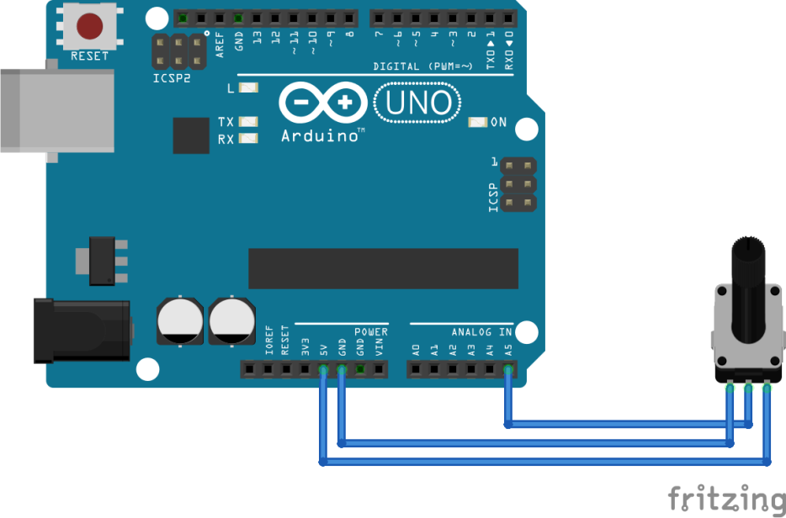
Acquisition potentiomètre Matériel et câblage
Une carte arduino UNO
Un potentiomètre rotatif

Slide 13
Travail à réaliser
Réaliser le câblage
Écrire et tester le programme
int IOcapteur = A5; // Déclaration de l’entrée du potentiomètre
int valeur = 0; // Déclaration de la valeur lue
void setup() {
pinMode(IOcapteur, INPUT);
Serial.begin(57600); // ouverture du port série
}
void loop() {
valeur = analogRead(IOcapteur); // Lecture et affectation de la valeur
Serial.print(valeur); // Affichage de la valeur
Serial.println();
}

Slide 14
Pilotage d’un moteur
DEBRANCHER LE PORT USB

Slide 15

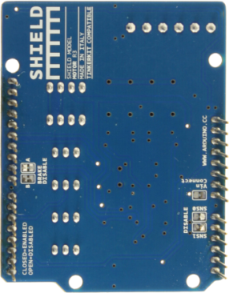
Spécifications du moteur et de la carte Motor Shield
Matériel nécessaire :
Carte arduino UNO
Carte Motor Shield
Un moteur électrique
Batterie (attention, il n’y en a pas assez pour tous, mais elle n’est pas indispensable)
Motor Shield
Operating Voltage : 5V to 12V
Motor controller : L298P, Drives 2 DC motors or 1 stepper motor
Max current : 2A per channel or 4A max (with external power supply)
Current sensing : 1.65V/A
Free running stop and brake function
Moteur électrique à courant continu

Slide 16
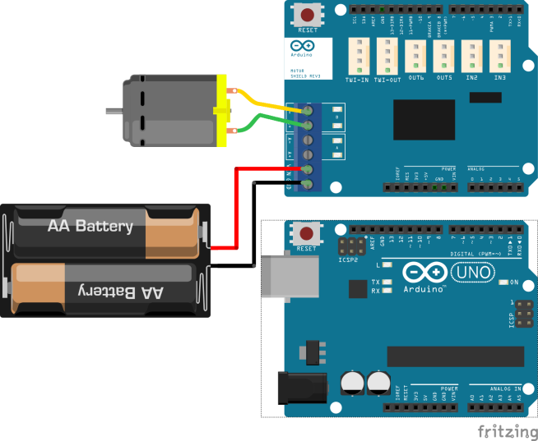
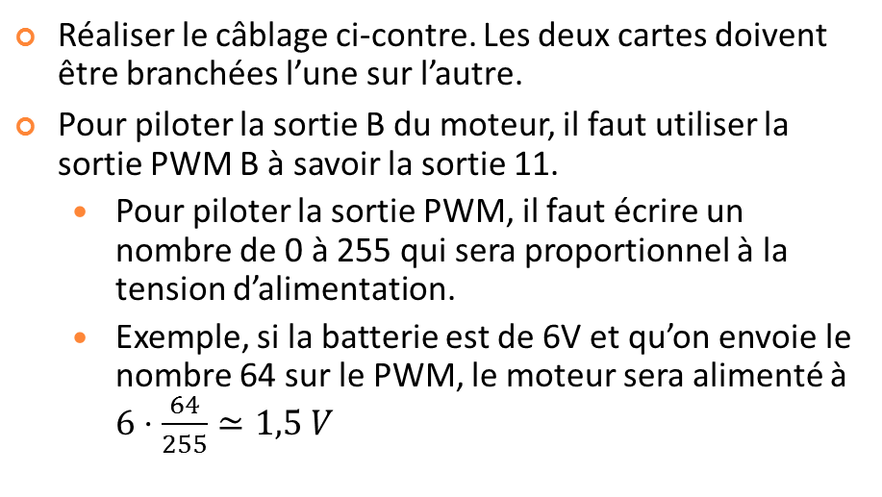
Pilotage d’un moteur Câblage et Programme
Réaliser le câblage ci-contre. Les deux cartes doivent être branchées l’une sur l’autre.
Pour piloter la sortie B du moteur, il faut utiliser la sortie PWM B à savoir la sortie 11.
Pour piloter la sortie PWM, il faut écrire un nombre de 0 à 255 qui sera proportionnel à la tension d’alimentation.
Exemple, si la batterie est de 6V et qu’on envoie le nombre 64 sur le PWM, le moteur sera alimenté à $6⋅\frac{64}{255}≃1,5 V$
int pwmPin = 11; // LED connected to digital pin 11
void setup() {
pinMode(pwmPin, OUTPUT);
}
void loop() {
// fade in from min to max in increments of 5 points:
for(int fadeValue = 0 ; fadeValue <= 255; fadeValue +=25) {
// sets the value (range from 0 to 255):
analogWrite(pwmPin, fadeValue);
// wait to see the dimming effect
delay(500);
}
// fade out from max to min in increments of 5 points:
for(int fadeValue = 255 ; fadeValue >= 0; fadeValue -=25) {
// sets the value (range from 0 to 255):
analogWrite(pwmPin, fadeValue);
// wait to see the dimming effect
delay(500);
}
}

Slide 17
Pilotage d’un moteur Travail à réaliser
Câbler et saisir le programme.
Expliquer le déroulement du programme.
Tester le programme

Slide 18
Pilotage d’un moteur en boucle ouverte
DEBRANCHER LE PORT USB

Slide 19
Travail à réaliser
A l’aide du travail réalisé trouver une solution permettant de faire en sorte que la vitesse du moteur soit fonction de l’angle du potentiomètre.
Détecter la commande de seuil du moteur et ajuster votre programme.

